Slide 1


Nome del progetto:
HotelMgM
Gruppo:
Daniele Calabrò 0512100139
Raffaele Costantino 0512100157
Francesco Orciuoli 0512100034

Slide 2

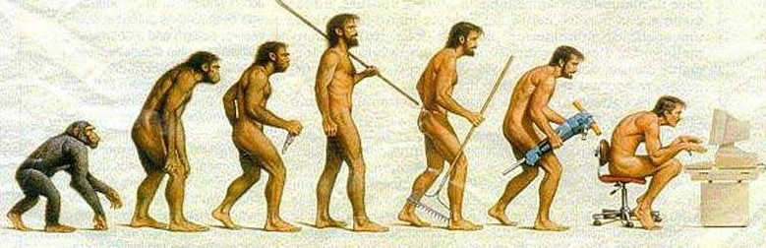
Punti salienti del progetto
Sviluppo
Raccolta ed analisi dei requisiti
Struttura del sistema
Implementazione
Testing
Introduzione
Ruolo dei componenti del gruppo
Metodologie di lavoro

Slide 3
Introduzione
Il progetto è stato sviluppato da un team di 3 componenti
Tutto il gruppo si è incaricato di organizzare il lavoro, ripartirlo tra i componenti del gruppo e di sincronizzare al meglio le azioni di ogni membro del team. Quindi il team focalizzato il suo lavoro oltre che sull’ implementazione anche sulla stesura di documenti finalizzati ad una migliore comprensione del prodotto software.

Slide 4

Metodologie di lavoro
Il lavoro è stato sviluppato incrementalmente. Sono state organizzate più riunioni finalizzate a migliorare la comunicazione e la corretta comprensione degli obiettivi da perseguire.
Ogni task è stato diviso
in modo equo e razionale
fra i vari componenti del
gruppo. Al raggiungimento
del tempo limite previsto
per un task è stato effettuato un lavoro di sincronizzazione
e coesione tra gli di ogni componente.

Slide 5
Raccolta dei requisiti
Utenti del sistema
Amministratore
Ha la visione globale del sistema
Op. 1° livello
E’ il principale utente del sistema
Op. 2° livello
Si occupa solo della gestione degli extra
Utente Finale
E l’utente esterno che consulta le informazioni on-line

Slide 6
Raccolta dei requisiti
Sessioni utenti
Area Amministratore
Ha la visione globale del sistema e può modificare le risorse del sistema. Può svolgere tutte le operazione dell’operatore di 1° e 2° livello
Area Operatore 1° livello
Gestisce tutta la parte di gestione dei clienti e delle persone associate, della gestione della prenotazione, occupazione, rilascio delle camere e la ricerca della disponibilità
Area Operatore 2° livello
Gestisce la parte degli extra, sia la gestione dell’elenco degli extra disponibile che l’associazione di extra a camere
Area Utente Finale
E’ l’area dedicata ai clienti che si connettono da internet per consultare le disponibilità delle camere e per effettuare prenotazioni

Slide 7

Obiettivi
Semplicità d’uso
Assenza di ambiguità
Modularità
Tempi di risposta minimi
Sicurezza

Slide 8

Funzionalità Rilevanti
Di seguito verranno mostrate 3 funzionalità rilevanti.
Come spiegheremo in seguito l’implementazione
del nostro sistema riguarda 3 sottosistemi, noi
abbiamo scelto una funzionalità rilevante per ogni sottosistema.
Per il Sottosistema Amministratore abbiamo scelto “Aggiungere un nuovo Utente”
Per il Sottosistema Operatore1 abbiamo scelto “Ricerca disponibilità Camera”
Per il Sottosistema Operatore2 abbiamo scelto “Associa Extra”

Slide 9

Aggiungere un nuovo Utente
L’aggiunta di un nuovo utente del sistema prevede l’inserimento dei dati dell’utente che vengono successivamente registrati all’interno del DataBase.
L’unico utente che può crearne un altro è l’utente Amministratore del sistema.
Per creare quindi un nuovo profilo utente sono necessari i seguenti dati:
      Nome Utente
      Password
      Nome
      Cognome
      Data di Nascita
      Ruolo

Slide 10
Aggiungere un nuovo utente- Scenario
AGGIUNGERE UN NUOVO UTENTE
Scenario n° 4
Partecipanti: | Silvio:amministratore;
Flusso di eventi: | Nicola è un nuovo utente di reception e ha bisogno di un account per iniziare a lavorare. Silvio dopo aver effettuato il Login si trova nella schermata principale -relativa ai suoi privilegi- e accede all’area relativa all’aggiunta di un nuovo utente. Il sistema aprirà una schermata dove l’amministratore potrà aggiungere gli utenti. Silvio clicca sul bottone “Aggiungi”. Il sistema visualizzerà una schermata con un form dove inserire i dati relativi al nuovo utente. Silvio riempie i campi e clicca sul pulsante di “Conferma”. Il sistema conferma l’aggiunta dell’utente.

Slide 11
Aggiungere un nuovo utente - Use Case
Nome | Aggiungere un Operatore
Partecipanti: | 1.Amministratore
Flusso di eventi: | 1.Utente: seleziona il pulsante “Aggiungi Operatore”. 2.Sistema: mostra una schermata con un form dove vengono inseriti i dati dell’utente. 3. Utente: riempie il form e seleziona il pulsante “Aggiungi”. 4.Sistema:conferma l’inserimento.
Pre-Condition | 1.L’utente ha effettuato l’accesso al sistema. 2.L’utente si trova nella schermata principale del sistema.
Post-Condition | 1.I dati relativi all’utente vengono memorizzati.
Eccezioni | 1.L’utente annulla l’operazione e torna indietro. 2.L’utente inserisce dati errati o nulli.
Requisiti di qualità | 1.Il sistema esegue la memorizzazione in tempi brevi.

Slide 12
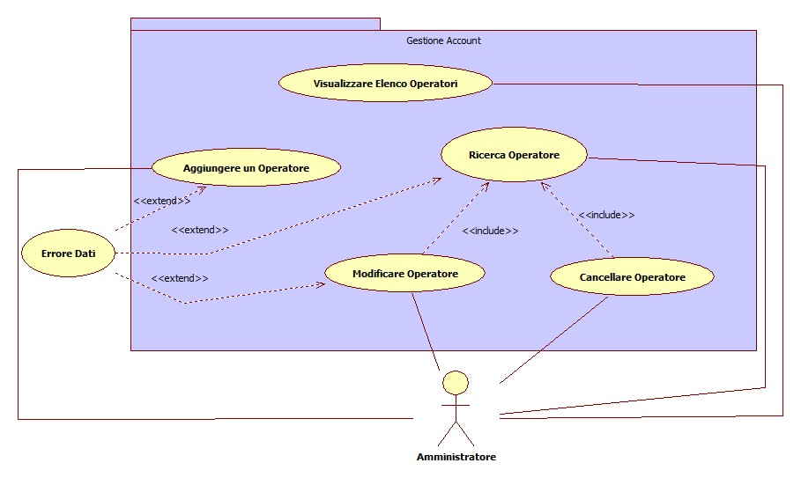
Aggiungere un nuovo Utente-
Use Case Diagram
La funzionalità evidenziata in rosso specifica lo scenario descritto precedentemente

Slide 13
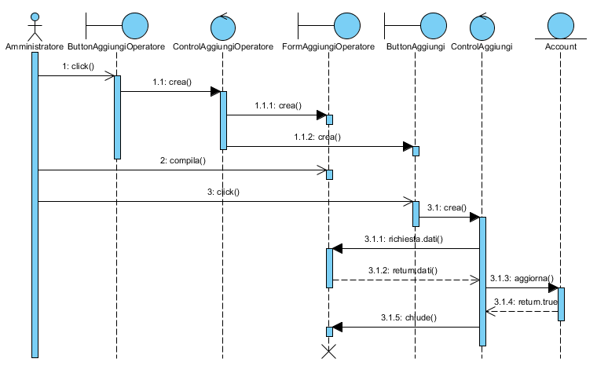
Aggiungere un nuovo Utente -
Sequence Diagram

Slide 14
Aggiungere un nuovo Utente -
Sequence Diagram (2)
Entity:
Amministratore: utilizza HotelMgM per effettuare l’aggiunta di un nuovo operatore.
Account: informazioni relative ad un operatore registrato che userà il sistema, i dati dell’account vengono salvati nel database del sistema.
Boundary:
WorkStation: terminale utilizzato dall’amministratore.
ButtonAggiungiOperatore: pulsante utilizzato dall’amministratore per aggiungere un nuovo operatore che utilizzerà il sistema HotelMgM con i privilegi relativi al suo tipo di account.
FormAggiungiOperatore: form utilizzato per il caricamento dei dati inerenti alla nuovo account dell’Hotel.
ButtonAggiungi: pulsante utilizzato dall’amministratore per l’aggiunta effettiva di un nuovo account del sistema HotelMgm.

Slide 15
Aggiungere un nuovo Utente-
Sequence Diagram(3)
Control:
ControlAggiungiOperatore: permette di visualizzare la schermata di inserimento dati del nuovo account dell’operatore. Questo oggetto è generato dal click del ButtonAggiungiOperatore da parte dell’amministratore. L’evento generato visualizza un nuovo
FormAggiungiOperatore e un pulsante ButtomAggiungi che permettono di aggiungere i dati relativi al nuovo account.
ControlAggiungi: aggiunge i dati relativi all’account nel database. Questo oggetto è generato dal click del ButtonAggiungi da parte dell’amministratore.

Slide 16

Ricerca Disponibilità Camera
La Ricerca Disponibilità Camera è l’operazione effettuata dall’Operatore di 1° livello utile alla ricerca di una camera, che rispetti alcuni vincoli imposti dal cliente in base alle sue esigenze.
L’Operatore di 1° livello all’atto della ricerca della camera
procede con il caricamento del Form Ricerca Camera
e come detto prima riempie i campi in base a quanto
richiesto dal cliente.
Le ricerche possono essere effettuate tenendo in
considerazione vari aspetti quali: Numero Stanza,
Piano, Numero Letti, Tipo Camera, Data di Inizio Prenotazione, Data di fine Prenotazione, una volta effettuato il caricamento l’operatore clicca sul bottone Ricerca e se i dati inseriti sono corretti viene effettuato la ricerca della camera in base ai vincoli di ricerca inseriti.
Notes:
richiesto

Slide 17
Ricerca Disponibilità Camera Scenario
RICERCARE DISPONIBILITA’ DELLE CAMERE
Scenario n° 5
Partecipanti: | Raffaele: Utente di 1° livello; Silvio:Amministratore;
Flusso di eventi: | Il cliente Daniele è interessato alla prenotazione di una camera, con determinate caratteristiche in un determinato periodo, per questo motivo decide di contattare l’hotel per telefono. Alla sua richiesta risponde Raffaele/Silvio. Raffaele/Silvio dopo aver effettuato il login al sistema si trova nella schermata principale -relativa ai suoi privilegi- e accede all’area di ricerca camere. Il sistema mostra una finestra con una form in cui inserire i dati riguardanti i parametri di ricerca: periodo inizio e fine, tipologia di camera ecc. Raffaele/Silvio riempie i campi e clicca sul pulsante “Esegui Ricerca”. Il sistema visualizza una nuova finestra che mostra le camere disponibili secondo i parametri inseriti. Raffaele/Silvio comunica al cliente se c’è la disponibilità.
Notes:
richiesto

Slide 18
Ricerca Disponibilità Camera Use Case
Nome | Ricerca Disponibilità Camera
Partecipanti: | 1.Operatore di 1° livello 2.Amministratore
Flusso di eventi: | 1.Utente: seleziona il pulsante “Ricerca camera”. 2.Sistema: mostra una schermata con un form per la ricerca di una camera. 3.Utente: riempie i campi del form e seleziona il pulsante “Esegui Ricerca”. 4.Sistema: effettua la ricerca nel database e visualizza i dati delle camere.
Pre-Condition | 1.L’utente ha effettuato l’accesso al sistema. 2.L’utente si trova nella schermata principale del sistema.
Post-Condition | 1.Sono disponibili una o più camere con i requisiti richiesti.
Eccezioni | 1.L’utente annulla l’operazione e torna indietro. 2.I dati dei parametri di ricerca inseriti non sono corretti. 3.Non viene trovata nessuna camera con i requisiti richiesti.
Requisiti di qualità | 1.La ricerca della camera avviene in tempi brevi.
Notes:
richiesto

Slide 19
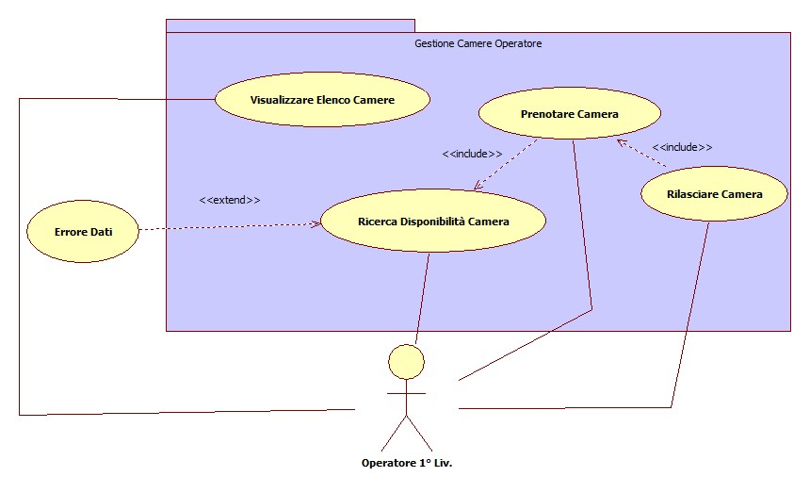
Ricerca Disponibilità Camera Use Case Diagram
La funzionalità evidenziata in rosso specifica lo scenario descritto precedentemente
Notes:
richiesto

Slide 20
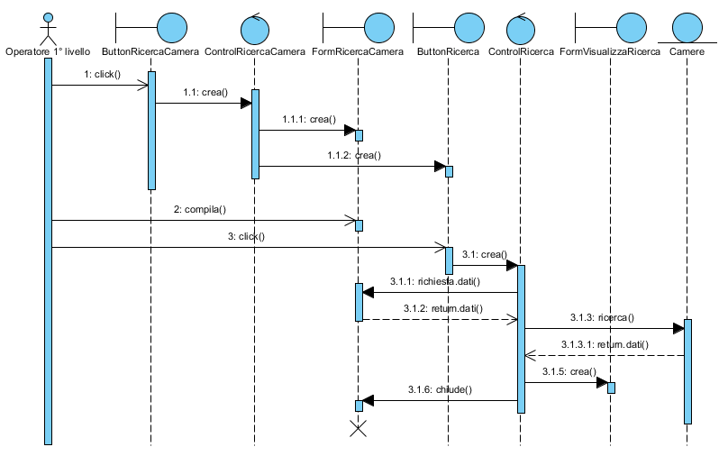
Ricerca Disponibilità Camera Sequence Diagram
Notes:
richiesto

Slide 21
Ricerca Disponibilità Camera Sequence Diagram
Entity:
Operatore 1° Livello: utilizza HotelMgM per ricercare i dati relativi ad un cliente.
Camere: informazioni relative alle camere dell’hotel memorizzate nel database centrale.
Boundary:
WorkStation: terminale utilizzato dall’operatore 1° Livello.
ButtonRicercaCamera: pulsante utilizzato dall’operatore per accedere all’area di ricerca disponibilità della camera del sistema HotelMgm.
FormRicercaCamera: form utilizzato per inserire i parametri di ricerca della camera.
ButtonERicerca: pulsante utilizzato dall’operatore per ricercare una camera nel database del sistema HotelMgm.
FormVisualizzaRicerca: schermata che visualizza i risultati
della ricerca delle camere.
Notes:
richiesto

Slide 22
Ricerca Disponibilità Camera Sequence Diagram
Control:
ControlRicercaCamera: permette l’accesso all’area di ricerca di una camera del sistema HotelMgm. Questo oggetto è generato dal click del ButtonRicercaCamera da parte dell’operatore. Crea FormRicercaCamera e ButtonRicerca che permette la ricerca di una camera.
ControlRicerca: esegue la ricerca di una camera. Questo oggetto è generato dal click del ButtonRicerca da parte dell’operatore. L’evento generato visualizza un nuovo FormVisualizzaRicerca dove vengono riportati i risultati della ricerca.
Notes:
richiesto

Slide 23

Associazione degli extra
L’associazione degli extra prevede la selezione di un di un extra da una lista di extra disponibili e la associazione ad una camera inserendo la data di consumazione e la quantità.

Slide 24
Associazione degli extra- Scenario
REGISTRARE CONSUMI EXTRA
Scenario n° 12
Partecipanti: | Nicola: Utente 2° livello; Silvio:Amministratore;
Flusso di eventi: | Il cliente Daniele si reca al bar situato nell’hotel e ordina la colazione addebitando il costo sul numero della sua camera. Nicola/Silvio, dopo aver effettuato l’accesso e si trova nella schermata principale -relativa ai suoi privilegi- e seleziona il tasto “Accredito extra”. Il sistema mostra una schermata dove viene visualizzato l’elenco degli extra e una form con i campi relativi agli extra da associare al cliente. Nicola/Silvio compila il form con tutti i dati necessari e seleziona il tasto “Aggiungi” per ogni prodotto. Il sistema aggiunge i prodotti e per ognuno visualizza un messaggio di conferma. Nicola/Silvio termina l’aggiunta selezionando il tasto “Fine Accredito”. Il sistema accredita gli extra al cliente.

Slide 25
Associazione degli extra-
Use Case
Nome | Associare Extra al Cliente
Partecipanti: | 1.Operatore 2° livello 2.Amministratore
Flusso di eventi: | 1.Utente: accede all’area per l’accredito extra selezionando il pulsante “Accredito Extra”. 2.Sistema: visualizza l’elenco degli extra e un form con i campi relativi agli extra da associare al cliente. 3.Utente: inserisce un prodotto alla volta selezionando il tasto “Aggiungi”. 4.Sistema: aggiunge i prodotti di volta in volta. 5.Utente: termina l’aggiunta selezionando il tasto “Fine Inserimento”. 6.Sistema: accredita gli extra al cliente.
Pre-Condition | 1.L’utente ha effettuato l’accesso al sistema. 2.L’utente si trova nella schermata principale del Sistema. 3.L’utente vuole accreditare dei prodotti a un cliente
Post-Condition | 1.Il sistema accredita gli extra al cliente.
Eccezioni | 1.L’utente annulla l’operazione e torna indietro. Inserimento dati errati o nulli.
Requisiti di qualità | 1.Il sistema conclude le operazioni in modo veloce e semplice.

Slide 26
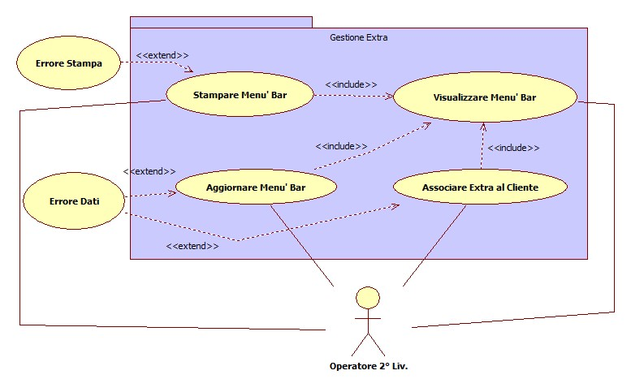
Associazione degli extra-
Use Case Diagram
La funzionalità evidenziata in rosso specifica lo scenario descritto precedentemente

Slide 27
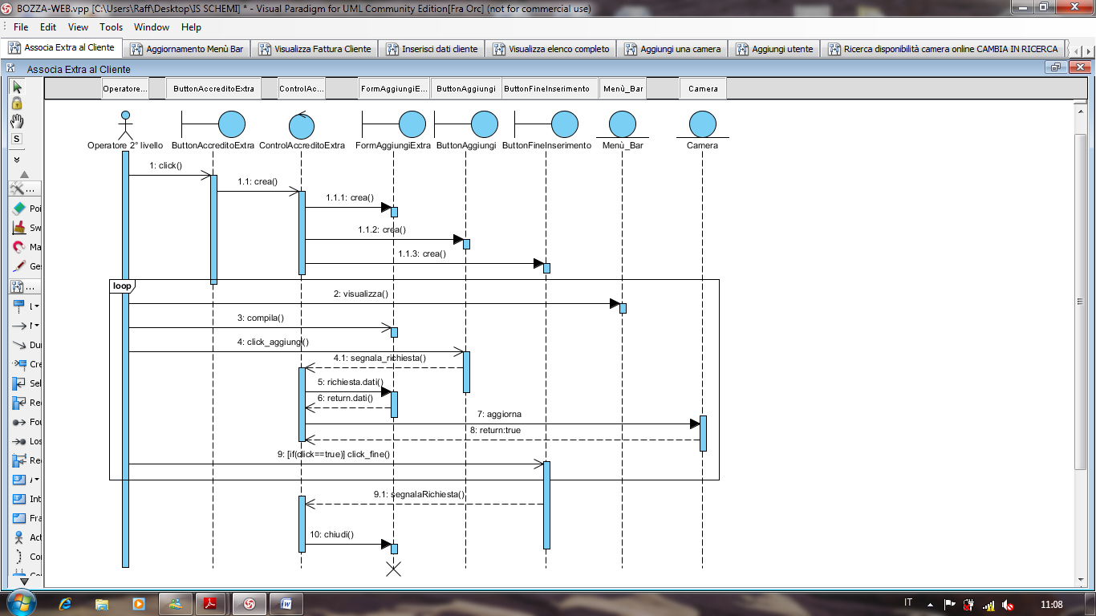
Associazione degli extra-
Sequence Diagram(3)

Slide 28
Associazione degli extra-
Sequence Diagram
Entity:
Operatore 2° livello: utilizza HotelMgM per associare al cliente gli extra acquistati.
Menù_Bar: informazioni relative al menù del bar memorizzato nel database centrale.
Camera: informazioni relative agli extra consumati da un cliente e quindi associate al conto di una camera.
Boundary:
WorkStation: terminale utilizzato dall’operatore 2° Livello.
ButtonAccreditoExtra: pulsante utilizzato dall’operatore per accedere all’area accredito extra per un cliente.
FormAggiungiExtra: form che visualizza il Menù_Bar e permette la scelta degli extra da associare ad un cliente e di conseguenza ad una camera.
ButtonAggiungi: pulsante utilizzato dall’operatore per accreditare un extra ad un cliente.
ButtonFineInserimento: pulsante utilizzato dall’operatore per terminare il loop e quindi la funzione “AssociaExtra”.

Slide 29
Associazione degli extra-
Sequence Diagram(2)
Control:
ControlAccreditoExtra: gestisce la funzione “Accredito Extra”. Questo oggetto è generato dal click del ButtonAccreditoExtra da parte dell’operatore. Crea e visualizza un FormAggiungiExtra caratterizzato dal ButtonAggiungi e dal ButtonFineInserimento.
ButtonAggiungi: permette l’accredito effettivo e continuo di un extra alla volta, mentre ButtonFineInserimento ferma il loop e quindi la funzione “Associa Extra” per poi chiudere il FormAggiungiExtra.

Slide 30
Scopo del Sistema
L’obiettivo del software HotelMgM è quello di mettere a disposizione un sistema che faciliti le normali operazioni svolte in un qualsiasi Hotel, inoltre si propone la gestione delle prenotazioni On-Line effettuate da un qualsiasi utente finale.
La progettazione del sistema pone come obiettivo quello di garantire le caratteristiche di usabilità, persistenza dei dati, ed affidabilità del sistema, oltre i requisiti funzionali e non funzionali individuati nelle fasi precedenti.
Notes:
richiesto

Slide 31

Obiettivi del Design
Gli obiettivi del design vengono sviluppati basandosi sui requisiti di qualità identificati per il sistema, i quali garantiscono che il sistema sia capace di offrire prestazioni adeguate allo scopo per cui è stato progettato.
Di seguito vengono riportati
gli obbiettivi che sono perseguiti
nella fase di implementazione
del sistema HotelMgM.
Notes:
richiesto

Slide 32
Obiettivi del Design (2)
Criteri di Performance(Performance Criteria)
Tempo di risposta | E’ stato predisposto che operazioni standard quali avvio del sistema e risposta al click del mouse, dovranno essere quanto più brevi possibili (max 2 secondi) per consentire un uso in tempo reale. Per le operazioni più impegnative quali l’accesso ai dati memorizzati nel database centrale potranno essere richiesti al più 3 secondi ulteriori. Questo livello di prestazione deve comunque essere legato al sistema hardware sul quale il sarà istallato ed utilizzato.
Throughput | HotelMgM è stato concepito per permettere l’accesso ai dati in maniera rapida, con la possibilità di farlo anche da più terminali. Prevediamo che il sistema riesca a servire in contemporanea massimo 10.000 utenti, in media 100 utenti.
Notes:
richiesto

Slide 33
Obiettivi del Design (3)
Criteri di Affidabilità(Dependability Criteria)
Fault tolerance | In presenza di errori, il sistema non permette di continuare ad operare. Verranno mostrati avvisi con la descrizione dell’errore.
Robustezza | La maggior parte degli input saranno filtrati, prima di essere inviati ai vari moduli dell’applicazione, grazie a routine che a run-time verificano la correttezza dei dati.
Sicurezza | Il sistema è realmente sicuro visto che ad ogni accesso si deve inserire la combinazione nome account / password in possesso di ogni operatore registrato nel sistema.
Memoria | Le richieste di memoria da parte del programma sono molto limitate. La memoria di massa richiesta varia in funzione della mole di dati da trattare; la memoria centrale consigliata è, invece, pari a quella consigliata per l’utilizzo del sistema operativo.
Affidabilità | Il sistema deve essere in grado di effettuare le operazioni nella loro completezza, lasciando così i valori dei dati nella situazione precedente ad un crash.
Notes:
richiesto

Slide 34
Obiettivi del Design (4)
Criteri di Mantenimento(Maintenance Criteria)
Estendibilità | Deve essere possibile aggiungere, in un secondo momento, altre funzionalità a HotelMgM senza dover stravolgere il design del sistema.
Modificabilità | Il sistema, in caso di nuove esigenze, permetterà la possibilità di apportare modifiche o miglioramenti alle proprie funzionalità.
Adattabilità | Il sistema è usabile solo nello specifico dominio applicativo per il quale è stato progettato.
Portabilità | Il prodotto software è realizzato in java, il che lo rende particolarmente trasportabile anche su sistemi operativi diversi da quello di sviluppo.
Leggibilità | Il codice è scritto e formattato per garantirne la comprensione anche a persone esterne al team, ed include commenti per chiarire parti di codice particolarmente complesse.
Tracciabilità dei requisiti | E’ importante che il codice rispetti la struttura progettuale del sistema specificata durante la fase di analisi dei requisiti per riconoscere il prima possibile, in caso serva, il modulo da prendere in esame.
Notes:
richiesto

Slide 35
Obiettivi del Design (5)
Utente Finale(End User Criteria)
Utilità | Il sistema risponderà in modo esaustivo a tutte quelle che sono le necessità dell’utente.
Usabilità | Il sistema sarà progettato per essere quanto più usabile possibile, in modo da ridurre lo sforzo dell’utente per intraprendere un determinato task. Il sistema deve risultare semplice da utilizzare anche ad utenti poco esperti.
Notes:
richiesto

Slide 36
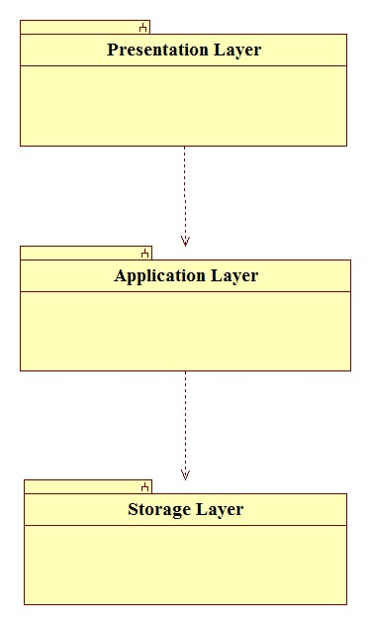
Architettura
L’architettura del sistema HotelMgM è basata su una architettura di tipo Client/Server.
L’intera architettura Client/Server del sistema software HotelMgM è di tipo “Three-Tier”, prevediamo quindi una scomposizione del sistema in sottosistemi. Ogni sottosistema è suddiviso in tre strati.
Notes:
richiesto

Slide 37
Layer
PresentationLayer: si occupa di presentare i risultati e raccogliere input degli utenti, questo include tutta la gestione delle interfacce utente.
ApplicationLayer: si occupa di fornire al software tutte le specifiche funzionalità per cui esso è stato progettato. Include la gestione degli oggetti e delle classi con relativi metodi e controlli.
StorageLayer: si occupa della gestione del database del sistema e quindi include la memorizzazione e il recupero di oggetti persistenti.
Notes:
richiesto

Slide 38

Sottosistemi
I sottosistemi fondamentali individuati sono 4:
SottosistemaAmministratore
SottosistemaOperatore1
SottosistemaOperatore2
SottosistemaUtenteFinale
Notes:
richiesto

Slide 39
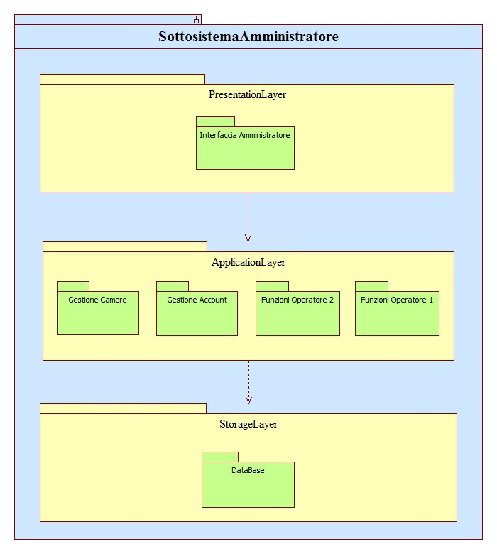
Sottosistema Amministratore
Notes:
richiesto

Slide 40
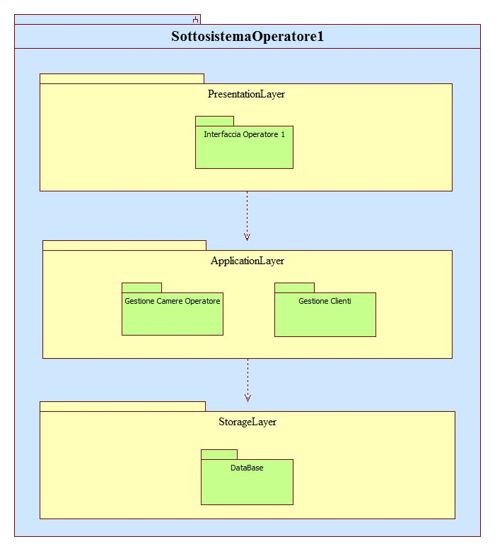
Sottosistema Operatore1
Notes:
richiesto

Slide 41
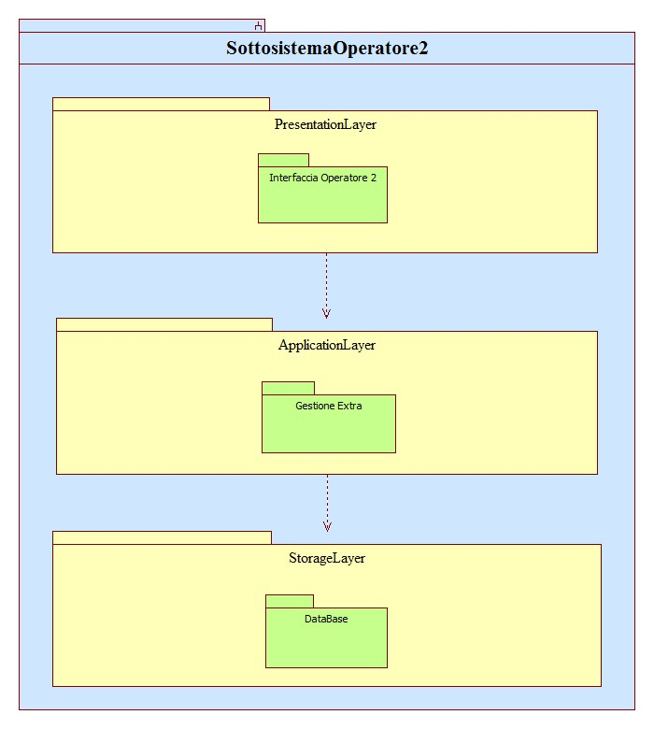
Sottosistema Operatore2
Notes:
richiesto

Slide 42
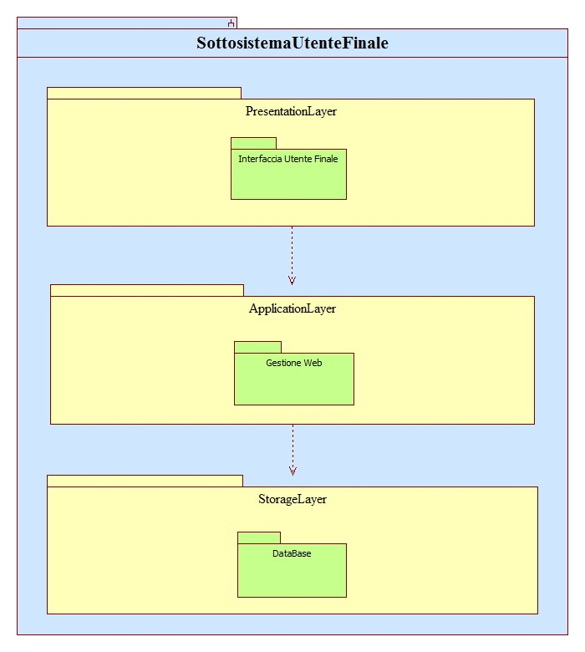
Sottosistema Utente Finale
Notes:
richiesto

Slide 43
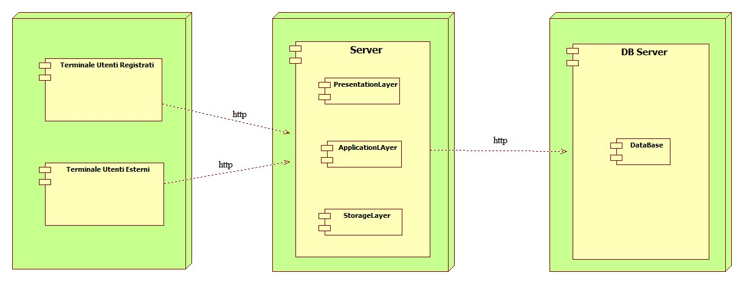
Mapping Hardware/Software
Il software è predisposto su macchine Client o terminali che sono collegati ad un’unica macchina centrale che è il Server.
Gli utenti attraverso i terminali si collegheranno al server per richiedere i vari servizi
Notes:
richiesto

Slide 44
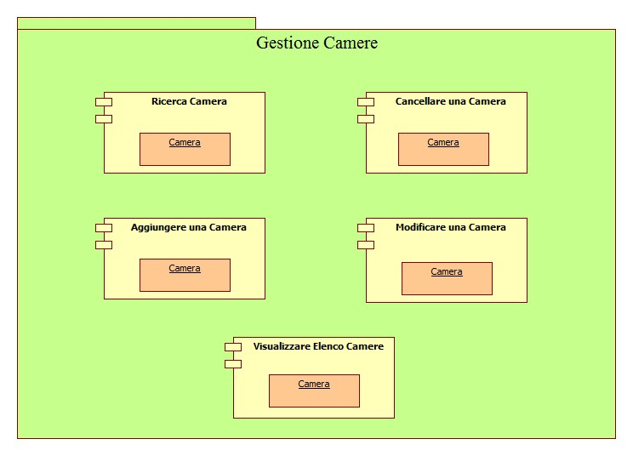
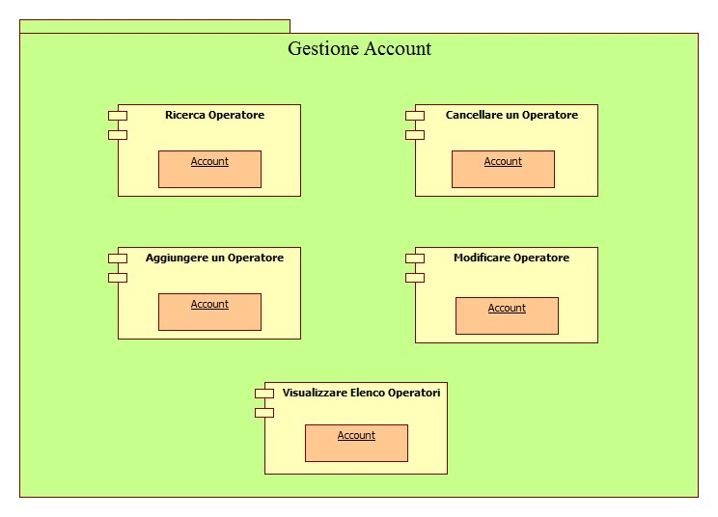
Sottosistema Amministratore (2)
Il sottosistema fondamentale è sicuramente il sottosistema amministratore.
Questo sottosistema si occupa della gestione delle camere (creazione e modifica) e della gestione degli account degli operatori (creazione e modifica).
Inoltre comprende anche tutte le funzionalità dei sottosistemi Operatore1 e Operatore2.
Notes:
richiesto

Slide 45

Sottosistema Amministratore (3)
10 classi
3.034 linee di codice
10 use case
10 metodi
Notes:
richiesto

Slide 46
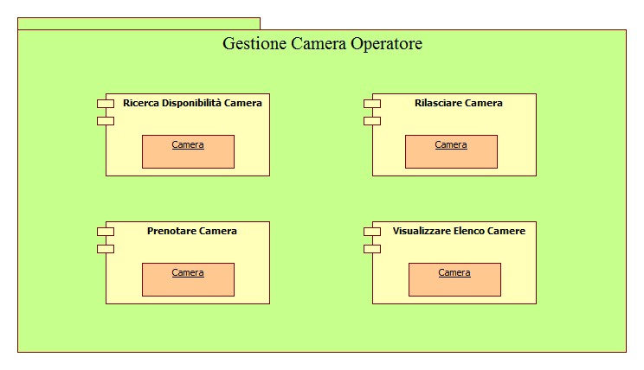
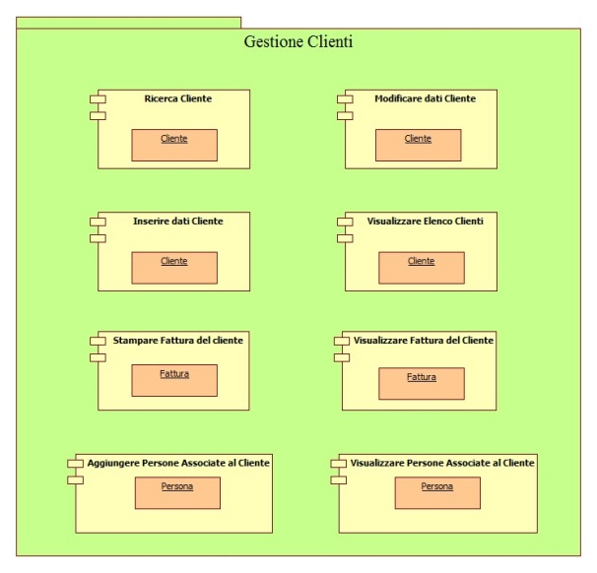
Sottosistema Operatore1 (2)
Questo sottosistema è fondamentale perché racchiude tutte le funzionalità di gestione vera e propria di un hotel in quanto si occupa della gestione dal punto di vista di un operatore di reception:
Ricerca disponibilità
Prenotazione di una camera
Occupazione/Rilascio di una camera
Inoltre in questa sezione avviene anche la gestione dei clienti:
Registrazione di un cliente
Registrazione delle persone associate
Ricerca
Gestione della fatturazione
Notes:
richiesto

Slide 47

Sottosistema Operatore1 (3)
16 classi
5.419 linee di codice
12 use case
16 metodi
Notes:
richiesto

Slide 48
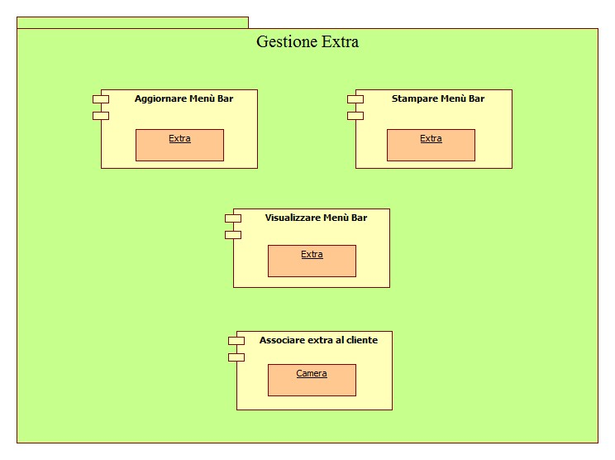
Sottosistema Operatore2 (2)
Questo sottosistema include limitate funzionalità infatti si occupa della gestione degli extra. E’ progettato per essere utilizzato essenzialmente da chi si occupa dei prodotti del bar ovvero che accredita le consumazioni.
La gestione prevede quindi:
Aggiunta nel menù di un nuovo extra
Associazione di un extra al cliente
Notes:
richiesto

Slide 49
Sottosistema Operatore2 (3)
4 classi
1.114 linee di codice
4 use case
4 metodi
Notes:
richiesto

Slide 50
Numeri e Statistiche
L’intero software è formato da:
52 classi
12.463 linee di codice
29 use case
118 metodi
Notes:
richiesto

Slide 51

Gestione dei Dati
Il metodo di memorizzazione dei dati persistenti prevede l’uso di un database.
La scelta è stata dettata dalla necessità di offrire buone prestazioni anche con quantità ingenti di dati, ed assicurare alti livelli di sicurezza e portabilità.
A questo proposito si è scelto di usare la piattaforma MySql, anche per la necessità di eseguire operazioni particolarmente complesse sui dati, che in un sistema di memorizzazione dati su file risulterebbero estremamente difficili e particolarmente poco affidabili.

Slide 52
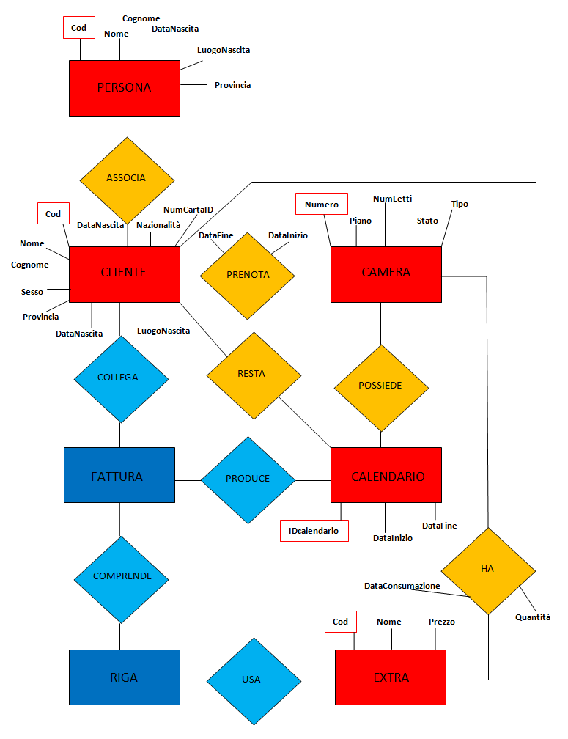
Gestione dei Dati (2)

Slide 53
Il lavoro completo
I concetti teorici appena descritti sono stati applicati durante la fase di implementazione al fine di produrre il codice sorgente utile allo sviluppo delle funzionalità specificate.
Per raggiungere quest’ obiettivo è stato utilizzato il linguaggio di programmazione orientato ad oggetti JAVA, in particolar modo per la possibilità
di gestire un’ infinita gamma di strumenti e metodologie in grado di agevolare il
processo di sviluppo e garantire una maggiore affidabilità del prodotto software finito.
Per la gestione dei dati si è preferito utilizzare una gestione remota implementando un sistema di tipo RMI.

Slide 54
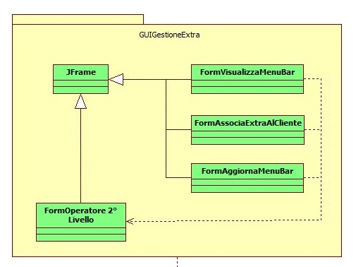
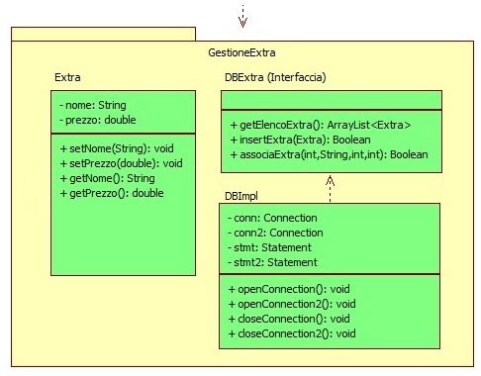
Class Interfaces

Slide 55
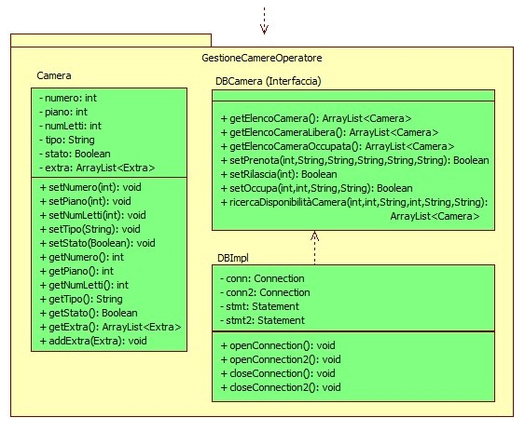
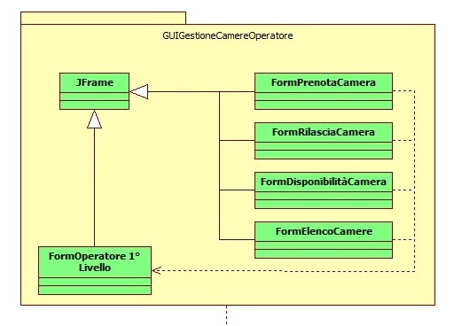
Class Interfaces (2)

Slide 56
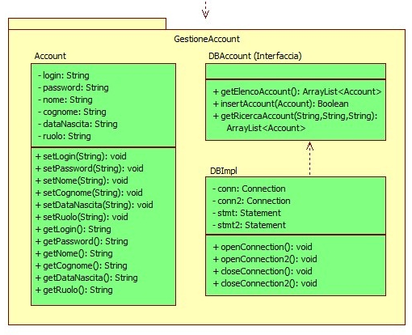
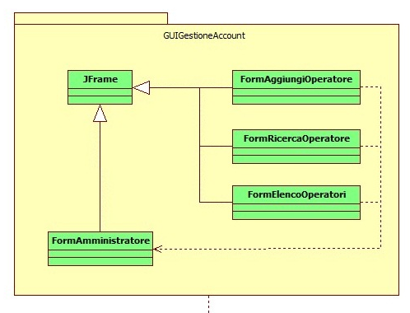
Class Interfaces (3)

Slide 57

Interface Documentation
Nella scrittura del codice della documentazione gli sviluppatori devono attenersi a delle linee guida, che sono di seguito definite:
Stile di programmazione
Convenzioni sui nome
Documentazione JavaDoc

Slide 58
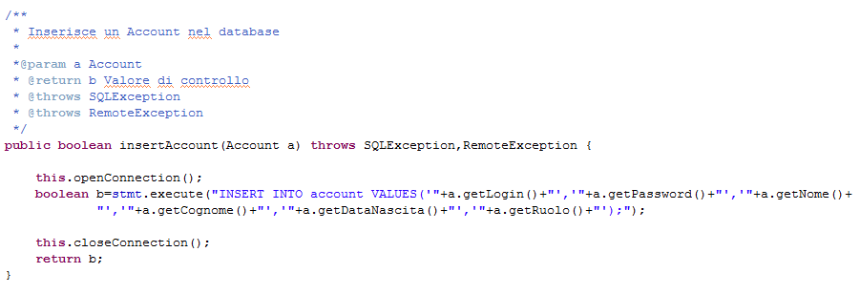
Stile di Programmazione – Convenzione sui nomi

Slide 59
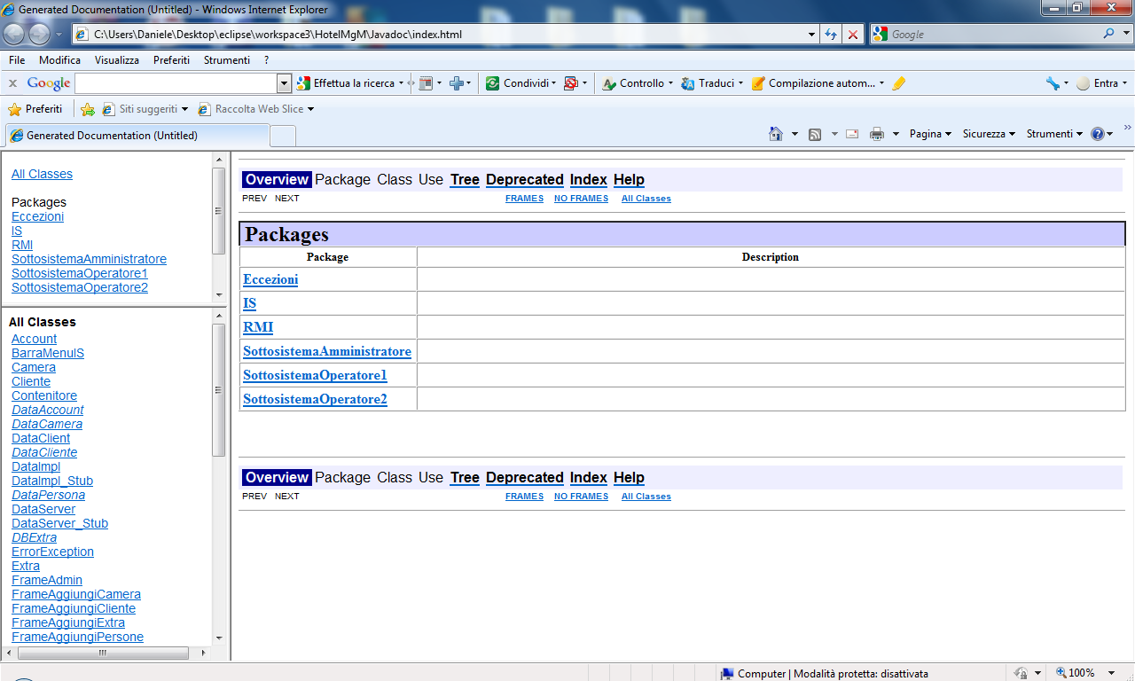
Documentazione JavaDoc

Slide 60

Demo Live
Cliccare il logo per vedere la Demo Live

Slide 61

Testing
Una volta completata l’implementazione del prodotto software, è stato necessario accertarsi del suo corretto funzionamento tramite un’opportuna attività di testing, finalizzata alla ricerca di eventuali bug e/o difetti del programma.
L’attività è stata svolta seguendo un iter specifico:
  Pianificazione dell’attività
  Specifica dei casi di test
  Log

Slide 62
Pianificazione Attività Testing
TESTATE
1)SOTTOSISTEMA AMMINISTRATORE:
Aggiungi Camera
Ricerca Camera
Aggiungi Utente
Ricerca Utente
2)SOTTOSISTEMA OPERATORE LIVELLO 1:
Aggiungi Cliente
Ricerca Disponibilità Camera
Prenota Camera
Rilascia Camera
3)SOTTOSISTEMA OPERATORE LIVELLO 2:
Associa Extra

Slide 63
Pianificazione Attività Testing (2)
NON TESTATE
1)SOTTOSISTEMA AMMINISTRATORE:
Elenco Camere
Elenco Utenti
2)SOTTOSISTEMA OPERATORE LIVELLO 1:
Elenco Clienti
Elenco Persone Associate
Elenco Camere
Ricerca Cliente
Aggiungi Persone Associate
Occupa Camera
3)SOTTOSISTEMA OPERATORE LIVELLO 2:
Elenco Extra
Aggiungi Extra

Slide 64
Approccio al Testing
L’attività di testing è stata pianificata seguendo un approccio ben preciso, scorrendo attraverso una serie di fasi si verificano le specifiche funzionalità del sistema.
Testing di unità (Unit Testing)
Durante questa fase l’attenzione viene focalizzata sulle singole componenti
Testing di integrazione (Integration Testing)
Durante questa fase si procede ad inglobare ed integrare tutte le componenti
Testing di sistema (System Testing)
Lo scopo principale di questa fase di testing è quello di dimostrare che il sistema funzioni correttamente

Slide 65
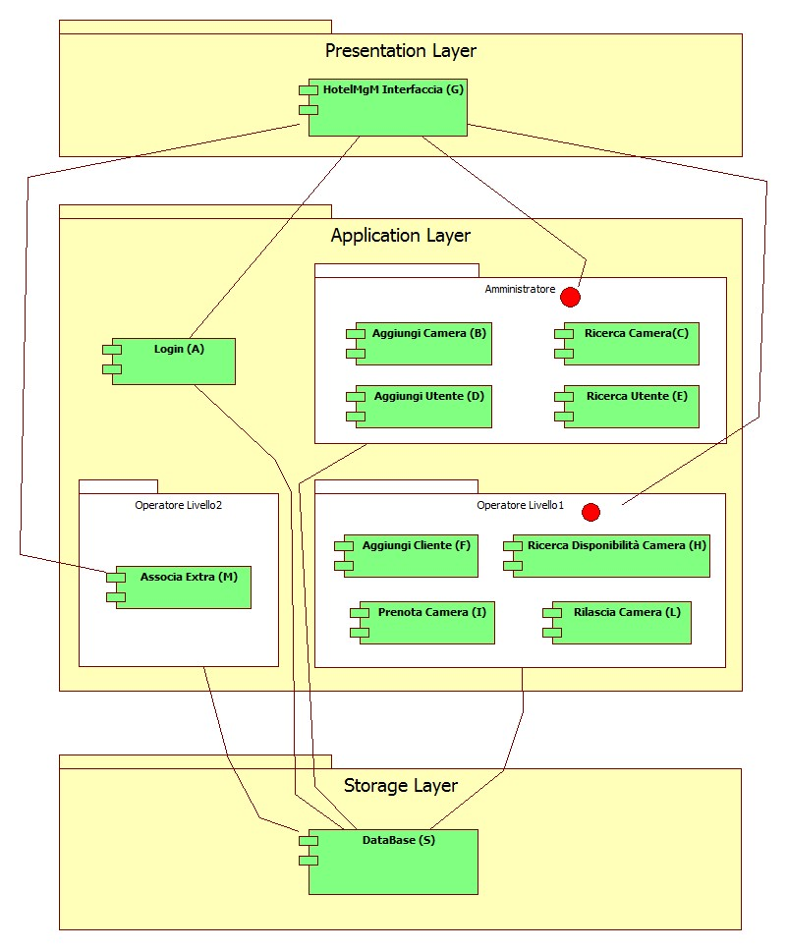
Pianificazione Testing
Componenti del sistema

Slide 66
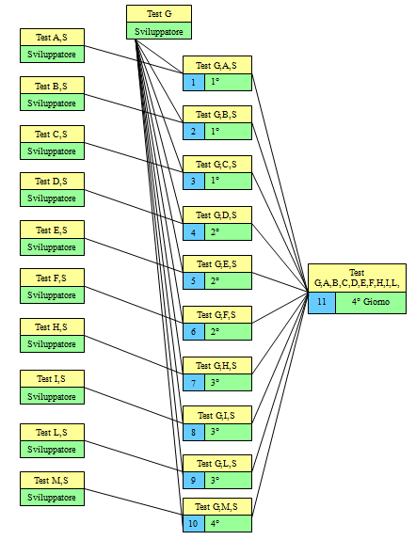
Pianificazione Testing (2)

Slide 67
Pianificazione Testing (3)
L’attività di testing si è svolta in 4 giorni:
Il 18 Aprile 2011, testing dei sottosistemi G,A,B,C,S
Il 19 Aprile 2011, testing dei sottosistemi G,D,E,F,S
Il 20 Aprile 2011, testing dei sottosistemi G,H,I,L,S
Il 21 Aprile 2011, testing dei sottosistemi G,M,S e infine verifica generale G,A,B,C,D,E,F,H,I,L,M,S

Slide 68
Test Specification
TestCase: TestCaseAggiungiUtente 01
Input | Classe | Valori
Nome Utente | CL_003 | Fra
Password | CL_003 | Orc
Nome | CL_011 | Francesco
Cognome | CL_011 | Orciuoli
Data di Nascita | CL_006 | 09/08/1989
Ruolo |  | Amministratore

Slide 69
Test Specification (2)
TestCase: TestCaseRicercaDisponibilitàCamera 01
Input | Classe | Valori
Numero camera | CL_009 | -103
Piano | CL_009 | -3
Numero Letti | CL_009 | -1
Tipo |  | Singola
Data di inizio | CL_006 | 23/06/2011
Data di fine | CL_006 | 29/06/2011

Slide 70
Test Specification (3)
TestCase: TestCaseAssociaExtra 01
Input | Classe | Valori
Numero camera | CL_009 | -103
Quantità | CL_009 | -3
Codice extra | CL_009 | -1
Data consumazione | CL_006 | 23/06/2011

Slide 71
Test Log
ID | TestLogAggiungiUtente01
Autore dell’evento | Amministratore
Data | 19/04/2011
Versione | 1.0
Descrizione dell’esecuzione | Il test case riguarda il TestCase <AggiungiUtente 01> e vede come personale presente Francesco, Daniele,Raffaele
Risultati della procedura | L’utente non viene inserito nel database
Informazioni d’ambiente | ///
Eventi Anomali | Vengono mostrati i messaggi di errore “Impossibile aggiungere al database” e “i dati Nome Utente e Password devono avere una lunghezza da 4 a 20 caratteri”
Identificatori di incidente-report | ///

Slide 72
Test Log (2)
ID | TestRicercaDisponibilitàCamera01
Autore dell’evento | Amministratore
Data | 20/04/2011
Versione | 1.0
Descrizione dell’esecuzione | Il test case riguarda il TestCase <RicercaDisponibilitàCamera 01> e vede come personale presente Francesco, Daniele,Raffaele
Risultati della procedura | La camera non è disponibile in quel periodo
Informazioni d’ambiente | //
Eventi Anomali | Vengono mostrati i messaggi : “Inserire valori positivi”
Identificatori di incidente-report | ///

Slide 73
Test Log (3)
ID | TestLogAssociaExtra01
Autore dell’evento | Amministratore, Operatore livello2
Data | 21/04/2011
Versione | 1.0
Descrizione dell’esecuzione | Il test case riguarda il TestCase <AssociaExtra 01> e vede come personale presente Francesco, Daniele,Raffaele
Risultati della procedura | L’extra non viene associato
Informazioni d’ambiente | ///
Eventi Anomali | Vengono mostrati i messaggi di errore “Impossibile aggiungere al database” e “Codice camera inesistente”
Identificatori di incidente-report | ///

Slide 74
Struttura del Team
Il nostro gruppo ha deciso di fare riferimento al modello ‘Democratico Decentralizzato’ che non prevede la presenza di un leader nel gruppo ma tutti lavorano allo stesso livello allo scopo di portare avanti il progetto e rispettare i compiti assegnati.
Tutte le decisioni sono prese con consenso dell’intero gruppo.
I compiti suddivisi e ripartiti in modo equo in modo che i componenti partecipino ad ogni attività di sviluppo.
Vantaggi: individuazione facilitata degli errori, adatto a problemi difficili, suddivisione dei compiti, rispetto tra componenti, uguaglianza nei ruoli dei componenti senza alcuna gerarchia

Slide 75
Struttura del Team (2)
Daniele Calabrò
Francesco Orciuoli
Raffaele Costantino

Slide 76
Suddivisione dei compiti
L’assegnazione dei compiti ai diversi componenti del team, avvenuta in modo equo tenendo conto del carico di lavoro da svolgere.
La suddivisione del lavoro ai componenti rappresenta un punto determinante per la buona riuscita del progetto..
L’intero lavoro di sviluppo del software e di documentazione è stato svolto per l’80% all’università dove i componenti del gruppo si sono incontrati per discutere e pianificare le attività ed hanno lavorato insieme portando avanti l’idea di base che è il lavoro di squadra.
Il restante 20% è stato prodotto al di fuori dell’università dopo un’attenta analisi di suddivisione dei compiti tra i componenti discussa durante i vari incontri.

Slide 77




Considerazioni Finali
Abbiamo imparato
Lavoro di squadra
Organizzazione
Responsabilità
Usare nuove tecnologie

